Slide 1
Клинопись
Детство керамики

Slide 2
От Урала до Евфрата
2500 км

Slide 3
Развитие клинописи

Slide 4
Составление слов
Человек
Пахать
Пахарь

Slide 5
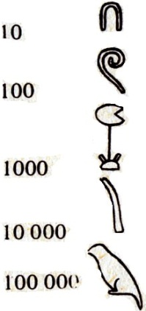
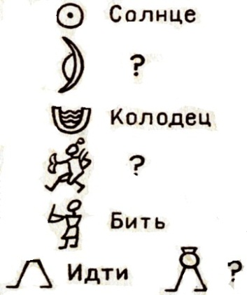
Аналоги
Египетские иероглифы
Ронго-ронго острова Пасхи
Скандинавские руны

Slide 6
Междуречье

Slide 7
Термины
Клинопись
Междуречье
Месопотамия
Вавилон
Шумеры
Тростник
Абстрактный

Slide 8
Значения клинописи

